Slide 1
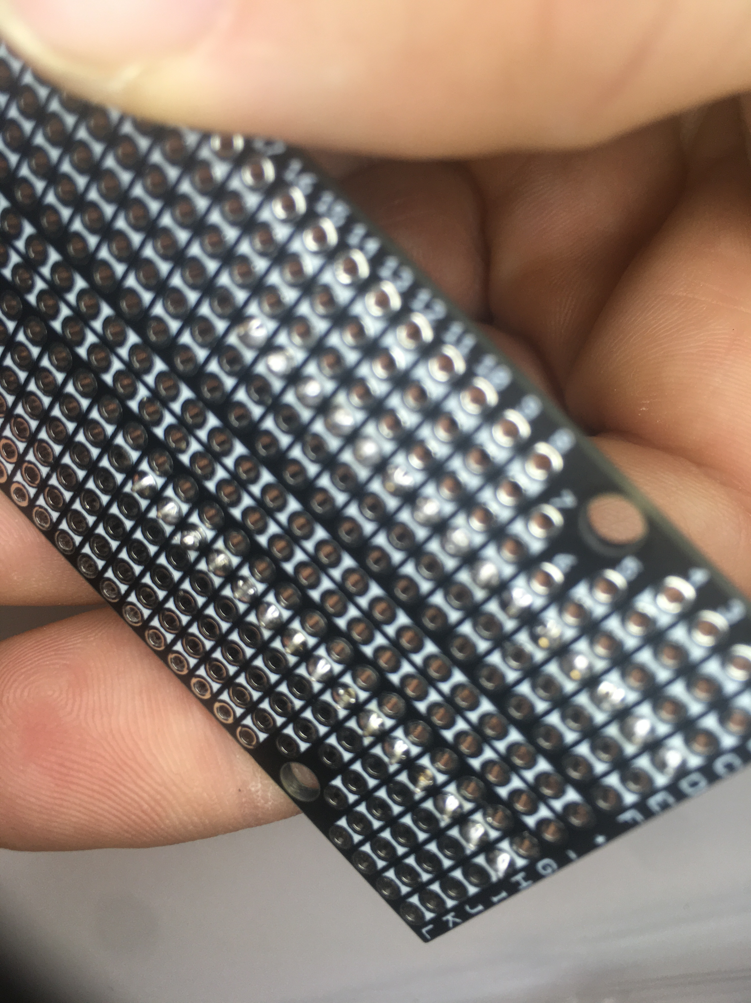
SOUDURE DU PCB

Slide 2
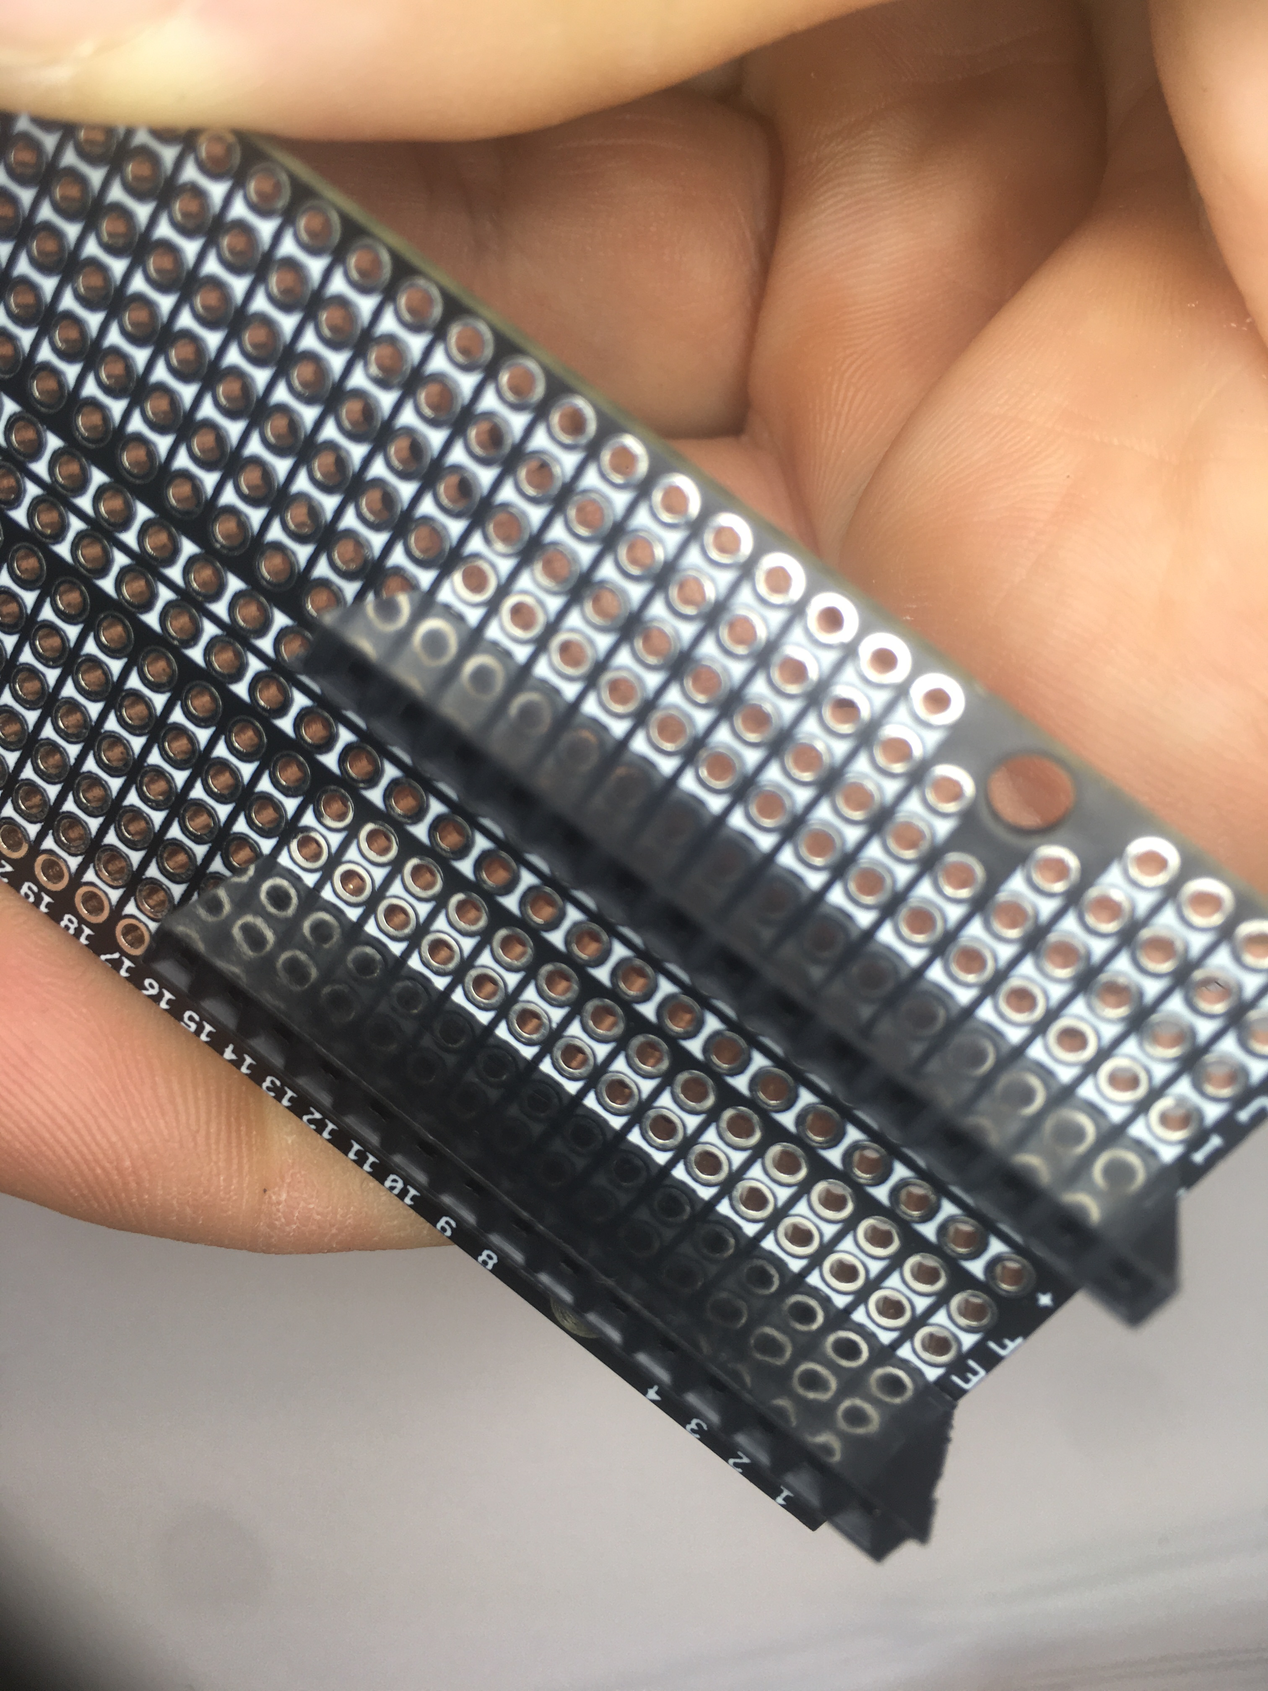
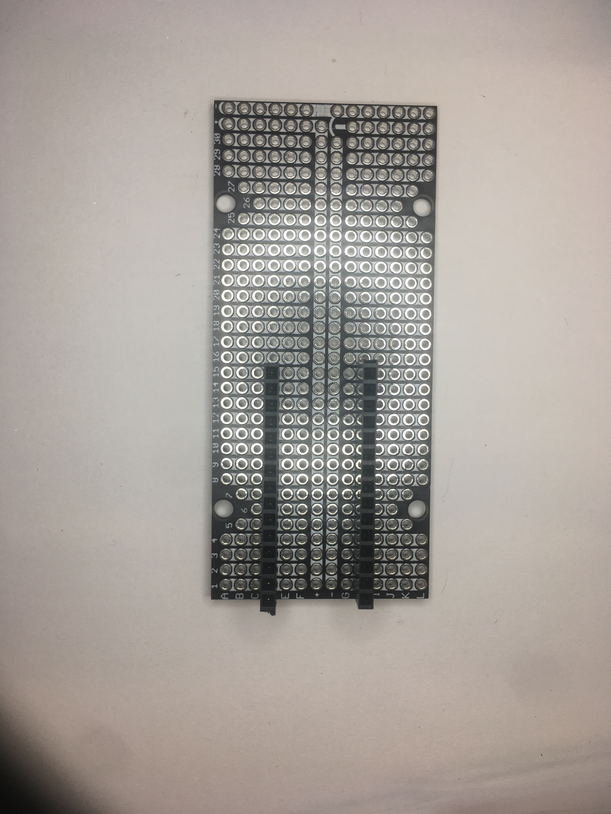
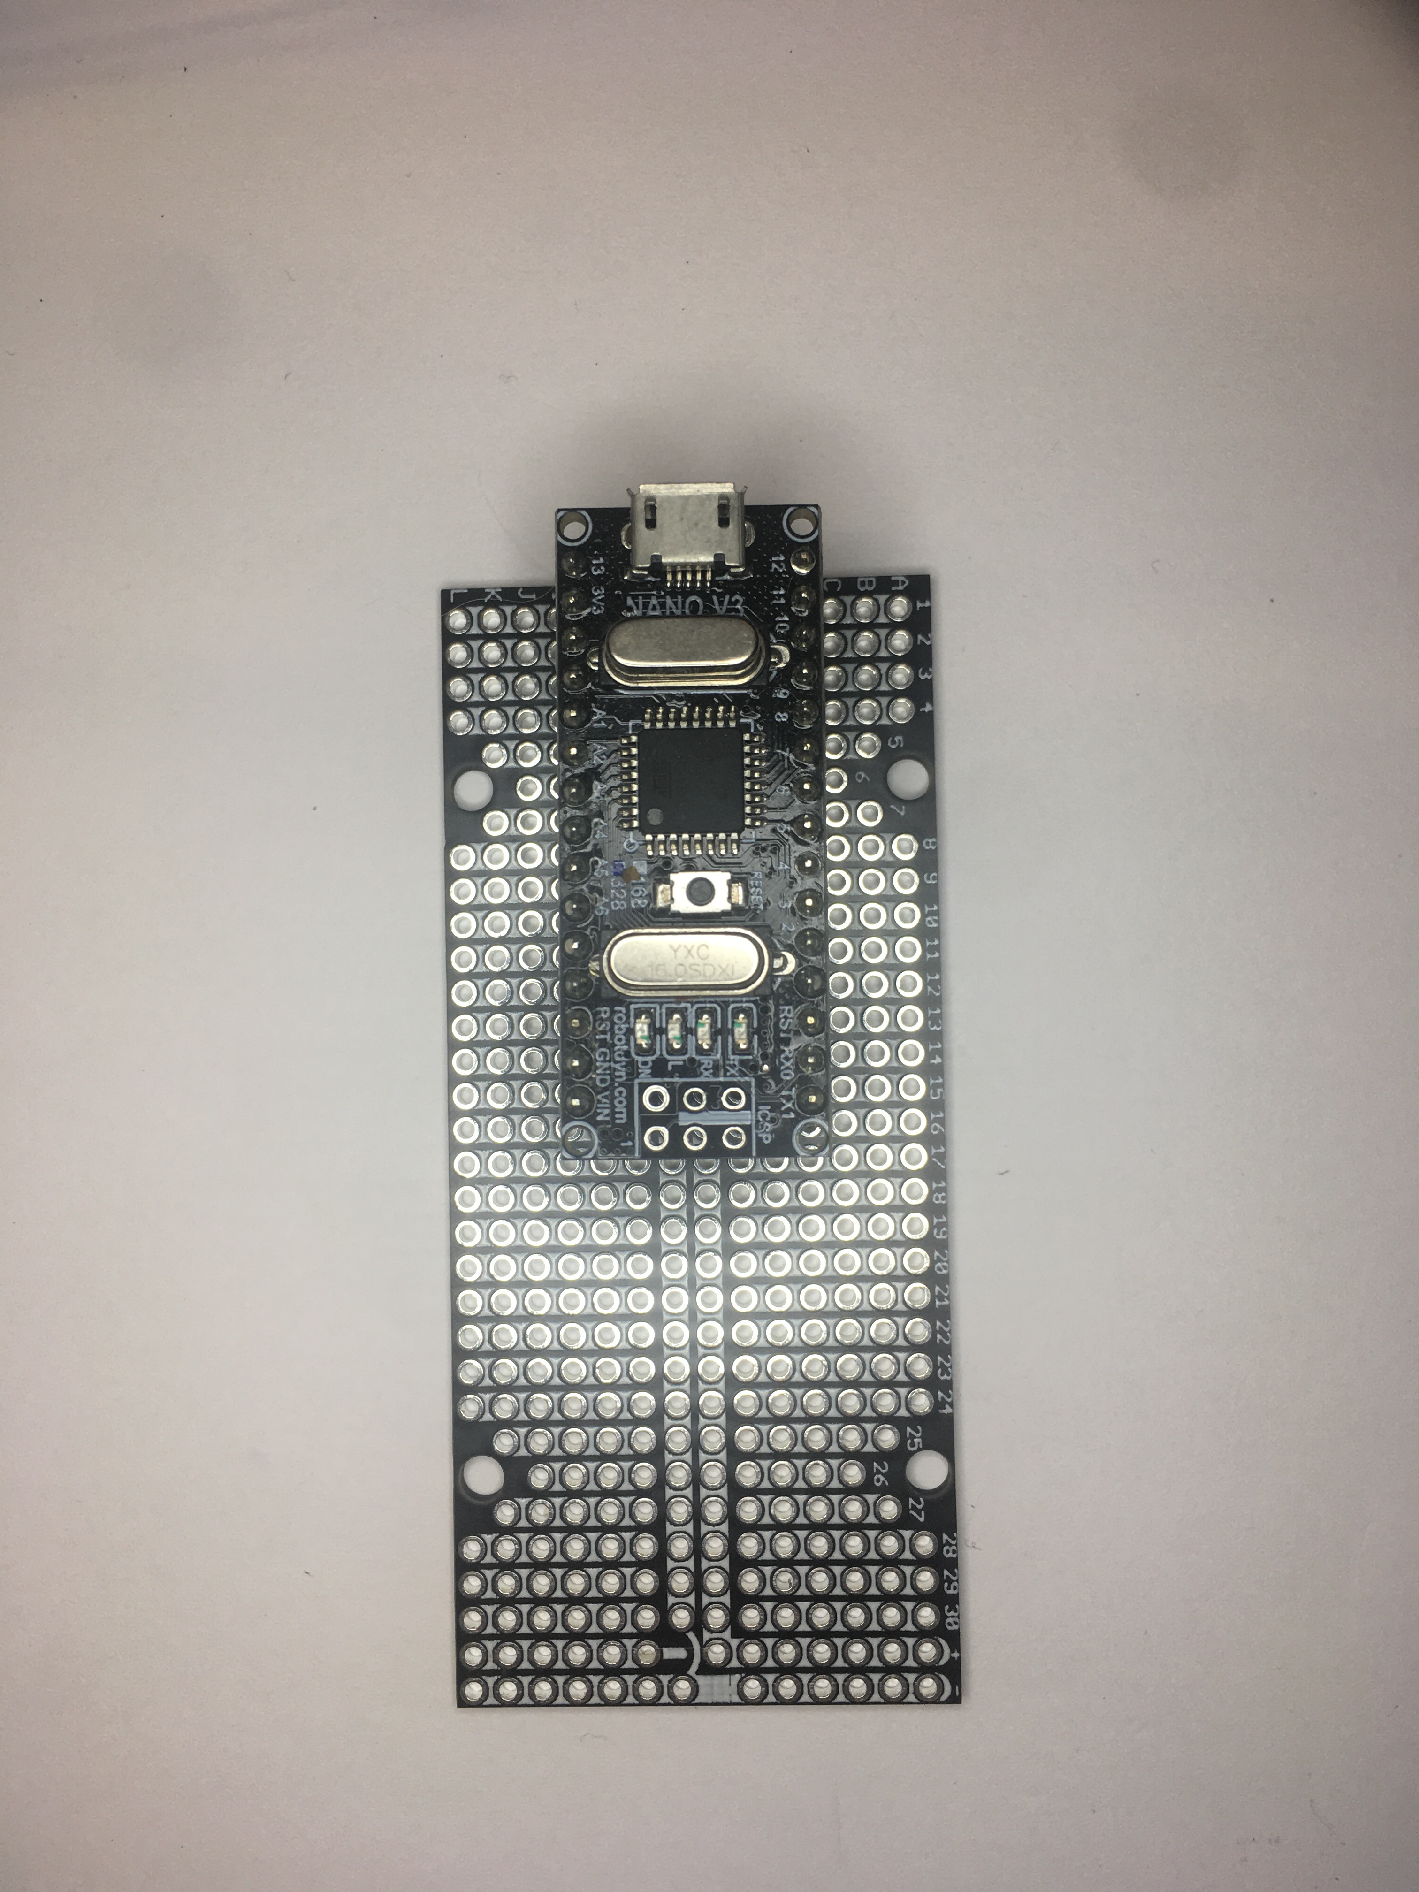
SOUDURE DES «FEMALE HEADERS»
Pour le premier header, utilisez D1 à D15. Pour le deuxième header, utilisez H1 à H15.
«A1» dans le coin à droite.
On ne soude pas le microcontrôleur directement sur le PCB! On l’insère dans les «headers»!

Slide 3
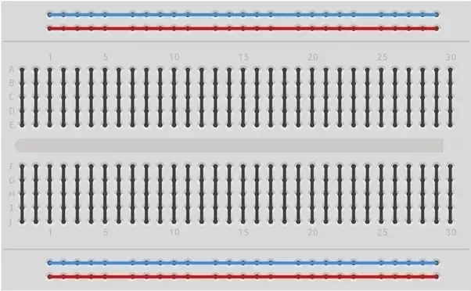
CONNECTIONS INTERNES DU PCB
Le PCB a des connections internes similaires à celle de la plaquette de prototypage. De plus, ces connexions sont indiquées par des lignes blanches imprimées sur la surface du PCB. Cependant, elles différent légèrement de la plaquette de prototypage au niveau de l’alimentation.
En rouge ce sont les chemins réservés au 5V. En bleue ce sont les chemins réservés au GND.
En vert, ce sont les chemins pour interconnecter les composants.

Slide 4
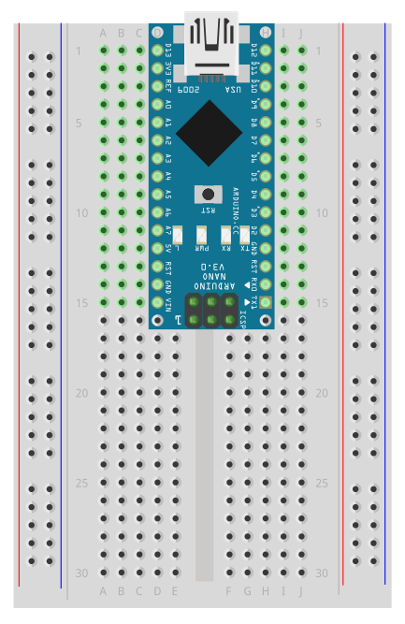
TRANSFÉRER UN CIRCUIT TEMPORAIRE VERS UN CIRCUIT PERMANENT
Tout en tenant compte de la différence entre les chemins pour le 5V et le GND, vous devez transférez votre circuit de la plaquette de prototypage vers le PCB.
On ne soude pas le microcontrôleur directement sur le PCB! On l’insère dans les «headers»!

